Slide 1
Bài 3.3.2 ASP.NET Core MVC ViewBag, ViewData, Model and ViewModel Basics, Forms and Model Binding
Module: BOOTCAMP - DOTNET

Slide 2
Kiểm tra bài trước
Hỏi và trao đổi về các khó khăn gặp phải trong bài “Razor View Engine, Strongly Typed View, Tag Helpers, Layouts, Sections"
Tóm tắt lại các phần đã học từ bài “Razor View Engine, Strongly Typed View, Tag Helpers, Layouts, Sections”
Notes:
Phần này có thể để học viên tự đọc. Nếu hướng dẫn thì tổ chức theo dạng thảo luận hỏi về những không hiểu sau khi nghe video.

Slide 3
Mục tiêu
ViewData là gì?
ViewBag là gì?
Model and ViewModel Basics
Forms and Model Binding

Slide 4
ViewData là gì?
ViewData là một thuộc tính của Controller base class, nó trả về một đối tượng ViewDataDictionary
ViewDataDictionary như tên của nó là một đối tượng dictionary cho phép lưu dữ liệu dạng key-value
Key phải là một chuỗi không phân biệt chữ hoa thường. Để truyền dữ liệu vào view bạn cần gán giá trị vào dictionary sử dụng key. Bạn có thể lưu bất kỳ số lượng key-value nào cần thiết trong ViewData
ViewData truyền dữ liệu sang View từ Controller. Khi bạn gọi phương thức View trong Controller action, ViewData sẽ tự động gán vào View. Trong View bạn có thể truy cập giá trị được lưu trong ViewData cũng sử dụng key. Dữ liệu được lưu trong ViewData tồn tại chỉ trong request đó. Khi View được tạo xong cho client thì đối tượng ViewData đó cũng bị hủy.

Slide 5


Sử dụng ViewData như thế nào?
Trong ví dụ trên, chúng ta thêm chữ "Hello World" vào ViewData sử dụng key là "Greeting". Bạn có thể gọi phương thức dưới đây trong View để nhận giá trị từ key "Greeting":
Notes:
https://www.safaribooksonline.com/library/view/software-architecture-patterns/9781491971437/ch01.html

Slide 6
Gán đối tượng cho ViewData
Trong ví dụ trên, chúng ta lưu chuỗi dư liệu vào ViewData. Chuỗi dữ liệu có thể được dùng trực tiếp mà không cần chuyển kiểu. Bạn có thể lưu bất cứ kiểu nào của dữu liệu như kiểu số nguyên, kiểu logic hay đối tượng trong ViewData.
Để sử dụng như một kiểu dữ liệu khác thì bạn cần phải chuyển kiểu giá trị từ ViewData sang kiểu tương ứng khi bạn dùng nó. Ví dụ dưới đây nêu cách dùng ViewData để gán đối tượng từ Controller sang View:

Slide 7
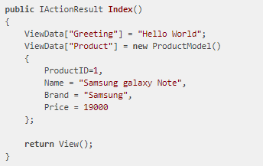
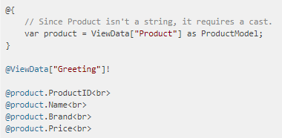
Gán đối tượng cho ViewData
Chúng ta có thể dùng ViewData để gán dữ liệu từ Controller vào View bao gồm cả Partial View và Layout.

Slide 8
DEMO

Slide 9
ViewBag là gì?
Chúng ta đã thấy từ ví dụ trước chúng ta có thể lưu bất cứ thứ gì trong ViewDataDictionary, nhưng để truy cập được bất cứ thứ gì trong ViewData chúng ta cần phải chuyển kiểu dữ liệu.
ViewBag sử dụng kiểu động (dynamic) mà chúng ta đã có trong phiên bản C# 4.0. Nó là một vỏ bọc của ViewData và cung cấp thuộc tính động cho ViewData.
ViewBag có thể tiện dụng hơn để làm việc mà không cần chuyển kiểu

Slide 10
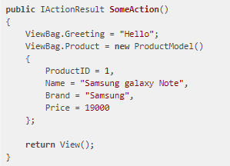
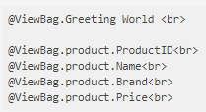
Sử dụng ViewBag

Slide 11


So sánh ViewData và ViewBag
Cả ViewBag và ViewData đều sử dụng ViewDataDictionary bên dưới. Vì thế chúng ta có thể sử dụng cả hai hoặc kết hợp chúng khi đọc hoặc ghi chúng.

Slide 12
So sánh ViewData và ViewBag
ViewData sử dụng cú pháp Dictionary để truy cập giá trị trong khi ViewBag sử dụng cú pháp truy cập giống truy cập thuộc tính của đối tượng. ViewData dẫn xuất từ ViewDataDictionary, nó có thuộc tính của dictionary như ContainsKey, Add, Remove và Clear.
ViewBag thì nhận từ DynamicViewData và nó cho phép tạo động các thuộc tính sử dụng dấu chấm (@ViewBag.SomeKey = <giá trị>) và không cần chuyển kiểu. Cú pháp của ViewBag giúp thêm giá trị nhanh hơn trong Controller và view.
ViewData cho phép sử dụng khoảng trắng trong Key vì nó là một chuỗi. Ví dụ ViewData["Some Key With Namespace"]. Nhưng ViewBag thì không thể.
ViewData cần phải chuyển kiểu dữ liệu khi không phải là một chuỗi. Nó cũng cần phải kiểm tra giá trị null để tránh lỗi. Check null đơn giản hơn trong ViewBag. Ví dụ: @ViewBag.Person?.Name.

Slide 13
Khi nào sử dụng ViewBag và ViewData
ViewData và ViewBag đều là các tùy chọn hữu ích khi chúng ta muốn gán lượng dữ liệu nhỏ từ Controller sang View. Chọn cái nào thường hay tùy thuộc thói quen. Điểm yếu của cả ViewBag và ViewData là chúng giải quyết vấn đề động ở thời điểm runtime. Nó không kiểm tra kiểu ở lúc biên dịch (complie time). Vì thế tăng khả năng gây lỗi.
ViewData và ViewBag có thể truyền dữ liệu từ Controller sang View. Nó không thể truyền ngang từ Controller này sang Controller kia được.

Slide 14
Model và ViewModel trong ASP.NET Core MVC
Notes:
Bài này chúng ta sẽ tìm hiểu tổng quan về Model trong ASP.NET Core. Model có nghĩa rộng, nó là bất cứ cái gì tùy thuộc vào bạn muốn nó làm gì?. Trong ngữ cảnh của ASP.NET MVC thì Model có thể là một Domain Model, View Model hay là một Edit model. Chúng ta sẽ cùng tìm hiểu các khái niệm này và cách sử dụng.

Slide 15
Model là gì?
Model là tập hợp các đối tượng chứa dữ liệu của ứng dụng có thể chứa thêm cả các logic nữa. Model chia làm một số loại dựa trên công dụng và nơi chúng sử dụng. Có 3 loại mục đích chính:
Domain Model
View Model
Edit Model

Slide 16
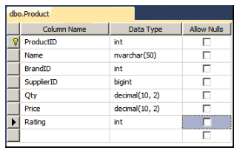
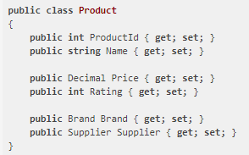
Domain Model là gì?
Một Domain Model thể hiện một đối tượng trong database.
Domain model thường có một mối quan hệ 1-1 với một bảng trong cơ sở dữ liệu.
Domain Model liên quan đến tầng truy cập dữ liệu (DAL) trong ứng dụng. Nó nhận từ cơ sở dữ liệu hoặc một nơi nào đó lưu dữ liệu bởi tầng truy cập dữ liệu. (DAL).
Domain Model cũng được hiểu như entity model hay data model.

Slide 17
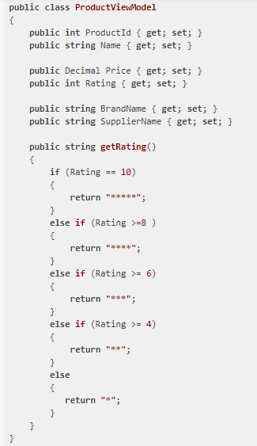
ViewModel là gì?
ViewModel được tham chiếu đến các đối tượng chứa dữ liệu cần cho việc hiển thị cho người dùng.
ViewModel liên quan đến tầng hiển thị của ứng dụng. Nó được định nghĩa dựa trên cách thức dữ liệu được hiển thị cho người dùng hơn là cách chúng được lưu trữ ra sao?
Ví dụ trong Product Model ở trên, người dùng cần hiển thị Brand Name và Supplier Name thay vì Brand ID và Supplier ID. Vì thế ViewModel trở thành:

Slide 18
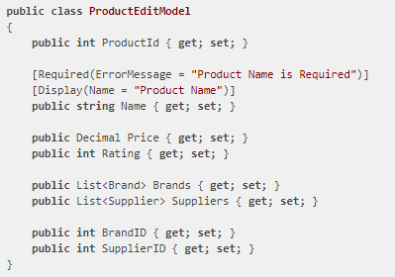
Edit Model là gì?
Edit Model hoặc Input Model đại điện dữ liệu cần để người dùng thay đổi hoặc thêm mới. Yêu cầu UI của Product cần chỉnh sửa khác với yêu cầu xem.
Ví dụ trong Product Model ở trên, người dùng cần hiển thị danh sách Brand và Supplier, trong khi thêm mới hay chỉnh sửa sản phẩm. Vì thế model trở thành:

Slide 19
Model trong MVC Design Pattern
MVC Design Pattern là một pattern cho tầng hiển thị.
Model trong MVC Design Pattern viết tắt của View Model và Edit Model.
Hầu hết mọi người sử dụng từ View Model để chỉ cả 2 loại này: View Model và Edit Model.

Slide 20
Lợi ích của View Model
ViewModel rất hữu dụng khi chúng ta có một UI phức tạp, khi mà dữ liệu cần lấy ra từ vài Domain Model.
Vì View Model được độc lập với Domain Model, nên việc này rất mềm dẻo và linh hoạt cho việc sử dụng nó.
ViewModel giúp ứng dụng bảo mật hơn vì bạn không phải đưa các thuộc tính nhạy cảm và bí mật từ Domain Model ra như UserRole, IsAdmin... ra ngoài.

Slide 21
Cách tốt nhất để sử dụng ViewModel
Giữ Domain Model và View Model tách bạch
Tránh sử dụng Domain model thay cho View Model. Bạn có thể đưa những thuộc tính nhạy cảm ra ngoài cho View.
Domain Model thường gắn chặt vào database để sử dụng tầng DAL. Vì thế việc đưa các thuộc tính có thể sửa hay thêm mới vào database là nguy hiểm.
Tạo Strongly Typed Views (View luôn có khai báo ViewModel tương ứng)
Trong Strongly Typed Views, chúng ta hãy để View biết kiểu của viewModel được gán cho nó. Với strongly typed view, bạn sẽ có thể có sự trợ giúp gợi ý thuộc tính từ Visual Studio và dễ tìm lỗi nếu có trong quá trình phát triển.
Sử dụng Data Annotation cho Validation
Sử dụng Data Annotation để khai báo cho thuộc tính của viewModel và giúp tận dụng cơ chế client validation trong ASP.NET Core.

Slide 22
Cách tốt nhất để sử dụng ViewModel
Chỉ đặt các dữ liệu cần thiết trong ViewModel
Giữ ViewModel nhỏ nhất có thể. Chỉ đặt các trường thực sự cần thiết cho việc hiển thị trong ViewModel.
Sử dụng một Mapper để chuyển Model sang ViewModel
Model nhận từ cơ sở dữ liệu cần được map sang ViewModel. Bạn có thể sử dụng AutoMapper để thực hiện điều này.
ViewModel có thể chứa các logic chỉ cho view
Về ý tưởng, ViewModel có thể chứa các dữ liệu và không có logic. Nhưng bạn có thể thêm một số logic đặc thù cho ViewModel.
Sử dụng 1 ViewModel cho 1 View
Tạo một ViewModel cho một View. Sẽ dễ bảo trì và dễ tìm lỗi.
Đồng nhất
Sử dụng ViewModel ngay cả cho các kịch bản đơn giản. Nó giúp dễ bảo trì và đảm bảo tính đồng nhất cho toàn ứng dụng.

Slide 23
Truyền ViewModel từ Controller sang View
ViewModel tham chiếu đến các đối tượng chứa dữ liệu cần thiết để hiển thị cho người dùng.
Nó có thể chứa dữ liệu từ một hoặc nhiều thực thể (entity) trong cơ sở dữ liệu. View Model nên chứa tất cả dữ liệu cần thiết để hiển thị cho người dùng.
ViewModel được gán từ Controller sang View bằng ViewBag hoặc ViewData.
ViewData trả về một ViewDataDictionary, trong khi ViewBag chỉ là một lớp bao (wrapper) của ViewData, nó cung cấp thuộc tính động.
Chúng ta đã tìm hiểu trong bài về ViewBag và ViewData. ViewDataDictionary chứa một đối tượng dictionary chung và chứa một thuộc tính đặc biệt gọi là Model.
Model cho phép chúng ta gán một ViewModel sang View. Thuộc tính Model này cho phép chúng ta tạo một strongly typed view.

Slide 24
Forms and Model Binding trong ASP.NET Core MVC
Notes:
Bài này chúng ta sẽ tìm hiểu tổng quan về Model trong ASP.NET Core. Model có nghĩa rộng, nó là bất cứ cái gì tùy thuộc vào bạn muốn nó làm gì?. Trong ngữ cảnh của ASP.NET MVC thì Model có thể là một Domain Model, View Model hay là một Edit model. Chúng ta sẽ cùng tìm hiểu các khái niệm này và cách sử dụng.

Slide 25
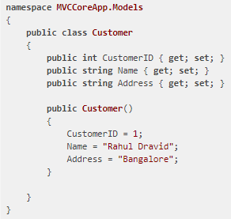

Tạo mới Customer ViewModel
Tạo một View Model
Chuột phải vào thư mục Models và chọn Add-->Class. Tên của class là Customer.cs. Và có các thuộc tính sau:
Sử dụng ViewBag để truyền ViewModel về View
Vào Index action method trong HomeController. Tạo một thuộc tính động tên Customer trong ViewBag và gán thể hiện của Customer như dưới đây:

Slide 26
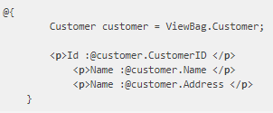
Tạo mới Customer ViewModel
Chúng ta có thể tham chiếu đến đối tượng customer sử dụng ViewBag.Customer. Vì chúng ta đang sử dụng ViewBag sẽ không cần phải ép kiểu sang kiểu tương ứng.
Một hạn chế của cách này là nó không kiểm tra kiểu lúc biên dịch. Nếu bạn sử dụng ViewBag.Customers thì nó cũng không phát hiện ra sai key lúc biên dịch mà phải đợi lúc chạy mới ra lỗi.

Slide 27

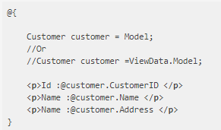
Tạo mới Customer ViewModel
Sử dụng thuộc tính Model để trả về ViewModel
Như đã nhắc ở trên, ViewDataDictionary có một thuộc tính đặc biệt là Model, nó có thể được truy cập sử dụng ViewData. Chúng ta có thể gán Customer ViewModel về view sử dụng thuộc tính Model:
Chúng ta có thể truy cập Model trong View bằng cách sử dụng ViewData.Model hoặc Model (trả về ViewData.Model):
Notes:
Cách này cũng có hạn chế tương tự như cách trước. Nhưng sử dụng thuộc tính động định nghĩa trước Model cho chúng ta tùy chọn để tạo ra Strongly Typed View.

Slide 28


Strongly Typed View là gì?
View mà gắn vào một kiểu cụ thể của ViewModel thay vì một thuộc tính động gọi là strongly typed view.
Trong ví dụ trước, chúng ta đang gắn Customer ViewModel vào View sử dụng ViewBag.Customer hoặc ViewData.Model. Trình biên dịch không biết gì về kiểu của model. Trong strongly typed view, chúng ta để cho View biết được kiểu của ViewModel được gán cho nó.
Strongly typed view được tạo sử dụng khai báo @model. Khai báo @model được đặt trên đầu của file view chỉ ra kiểu của ViewModel được gán.
Notes:
Với Strongly typed view chúng ta sẽ có thể có gợi ý từ Visual Studio và kiểm tra kiểu hay kiểm tra lỗi ở thời điểm biên dịch. Vì chỉ có 1 thuộc tính Model nên chỉ có 1 ViewModel được gán cho 1 view.
Rất dễ nhầm Model và model.
Khai báo model là khai báo được dùng để khai báo kiểu của ViewModel. Còn Model là một biến sử dụng để truy cập vào ViewModel. Kiểu của Model được khai báo tùy thuộc vào khai báo @model ở trên.
Trong thực tế, tất cả dữ liệu được gán vào View qua ViewBag. Khi bạn sử dụng khai báo model, Razor engine tạo ra một thuộc tính tên Model. Model sau đó trả về kiểu được khai báo.
Ví dụ: @model Customer → nó sẽ hiểu là Customer Model;

Slide 29

Cách đúng để gán ViewModel sang View
Cách được khuyến nghị để gán dữ liệu từ ViewModel sang View là sử dụng phương thức View.
Phương thức View nhận model như một tham số và tự động gán vào ViewData.Model.

Slide 30
DEMO

Slide 31
Xây dựng HTML Form trong ASP.NET Core
Phần này chúng ta sẽ cùng tạo một form rất cơ bản sử dụng ASP.NET Core.
Một form là một đoạn HTML giúp người dùng có thể nhập được các thông tin trên trang web.
Chúng ta xây dựng một form đơn giản sẽ cho phép nhập thông tin sản phẩm.
Sau đó các bạn sẽ xem làm sao để một form nhận dữ liệu và gửi về máy chủ khi người dùng click nút submit.

Slide 32
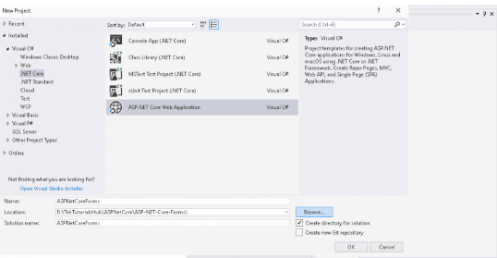
Xây dựng HTML Form trong ASP.NET Core
Tạo mới project
Tạo mới một project tên là ASPNetCoreForms.
Chọn mẫu là ASP.NET Core Web Application template. Template này sẽ có sẵn trong phần Visual C# -> .NET Core.
Tên của project đặt là ASPNetCoreForms

Slide 33
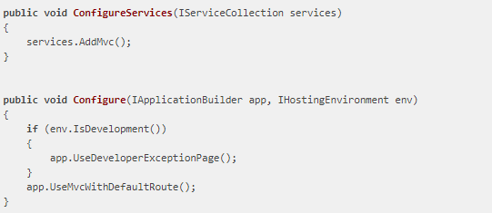
Xây dựng HTML Form trong ASP.NET Core
Cài đặt MVC Middleware
Mở file Startup.cs ra và cài đặt liên quan đến MVC theo như bài viết Xây dựng ứng dụng ASP.NET Core MVC đầu tiên

Slide 34
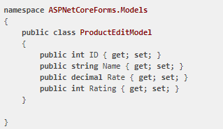
Xây dựng HTML Form trong ASP.NET Core
Tạo một View model
Chuột phải vào project tạo một thư mục là Models. Sau đó tạo một class tên Product.cs ở trong thư mục này:
Chú ý là chúng ta đặt tên ProductEditModel vì nó dùng để làm model cho form nhập dữ liệu.

Slide 35
Xây dựng HTML Form trong ASP.NET Core
Tạo một Controller
Trong thư mục Controllers click chuột phải vào nó chọn Add-> Controller.
Chọn MVC Controller - Empty và click Add.
Tên của Controller là HomeController.
Thao tác này sẽ tạo controller với một Index action method.
Chuột phải vào Index method chọn Add View để tạo một view Index.

Slide 36
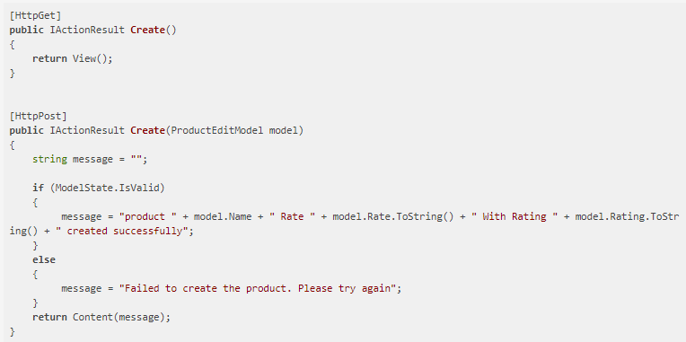
Xây dựng HTML Form trong ASP.NET Core
Tạo một Action Method
Giờ hãy mở HomeController.cs và sử dụng lệnh using để thêm Models:

Slide 37
Xây dựng HTML Form trong ASP.NET Core
Tạo một Action Method
Chúng ta đã định nghĩa 2 action method với tên là Create.
Các action method này được đánh dấu với 2 Action verb là HttpGet và HttpPost.
Bằng cách sử dụng Action verb chúng ta đảm bảo rằng action method đầu tiên tên Create sẽ chỉ xử lý các HTTP Get request và cái thứ 2 cũng tên Create nhưng sẽ chỉ xử lý ác request kiểu HTTP Post.
Phương thức Create chấp nhận ProductEditModel làm đầu vào.
ProductEditModel chứa các giá trị khi form được submit. Nó là quá trình tự động map các giá trị từ form vào model. Quá trình này chạy ngầm và nó gọi là Model Binding.
Quá trình Model binding trong ASP.NET Core map dữ liệu từ HTTP Request vào tham số của Action method. Các tham số này có thể là kiểu đơn giản hoặc là một đối tượng phức tạp.

Slide 38
Xây dựng HTML Form trong ASP.NET Core
Tạo một Action Method
Tiếp theo chúng ta sử dụng ModelState.IsValid để kiểm tra nếu ProductEditModel được nhận có hợp lệ không?
Cơ chế ASP.NET Core Validation kiểm tra dữ liệu được submit lên từ form có bất cứ lỗi validation nào không. Nó sử dụng annotation được định nghĩa trong ProductEditModel để kiểm tra. Validation được thực hiện trước khi gọi action method.
Cơ chế validation sẽ cập nhật đối tượng ModelState. Nếu không có lỗi nào thì thuộc tính IsValid sẽ được cập nhật là true. Nếu có bất cứ lỗi nào thì nó sẽ được update là false.
Cuối cùng chúng ta trả về thông tin lỗi cho client thôi qua ContentResult.

Slide 39
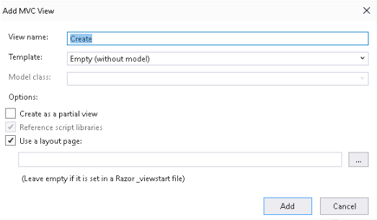
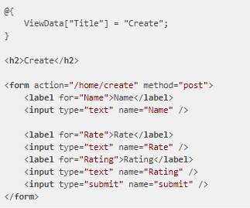
Xây dựng HTML Form trong ASP.NET Core
Tạo một View
Chọn phương thức muốn tạo sau đó click chuột phải và chọn Add View.
Nó sẽ tạo một file view tên là Create.cshtml trong thư mục Views.

Slide 40



Xây dựng HTML Form trong ASP.NET Core
Form Action
Đầu tiên chúng ta định nghĩa một thẻ HTML Form, nó được sử dụng để xây dựng nên HTML Form. Thuộc tính action chỉ ra đường dẫn sẽ gọi khi người dùng submit form.
Tiếp theo chúng ta có một số các trường text cho phép nhập giá trị như Name, Rate, Rating của ProductEditModel.
Điều quan trọng ở đây là tên của thuộc tính trong input phải trùng với tên thuộc tính của ProductEditModel. Cơ chế Model Binding sử dụng tên của file để map giá trị từ form vào ProductEditModel khi form được submit.
Dòng cuối sẽ là một submit button:

Slide 41
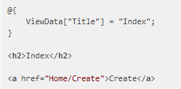
Xây dựng HTML Form trong ASP.NET Core
Index View
Chúng ta chỉ cần thêm link trỏ đến Create Action method:
Mở file HomeController.cs ra và chọn Index action method sau đó chuột phải và chọn Add View để tạo Index view
Chạy chương trình và quan sát kết quả
Notes:
Các giá trị trong form được submit thông qua HTTP Post đến /Home/Create action method.
ASP.NET Core Model Binder sẽ tạo một thể hiện của ProductEditModel sau đó map mỗi giá trị trong input field vào thuộc tính của ProductEditModel.
Giờ hãy tạo một giá trị không hợp lệ. Model Binder sẽ gặp lỗi khi map giá trị từ form vào thể hiện của ProductEditModel và ModelState.IsValid sẽ là false.

Slide 42
Tóm tắt bài học
ViewData là gì?
ViewBag là gì?
Model and ViewModel Basics
Forms and Model Binding
Chuyển ViewModel từ Controller sang View
Xây dựng một Form view

Slide 43
Hướng dẫn
Hướng dẫn làm bài thực hành và bài tập
Chuẩn bị bài tiếp theo: Model and Form Validation, Validation Tag Helper, Client-side Validation

